Slide 1
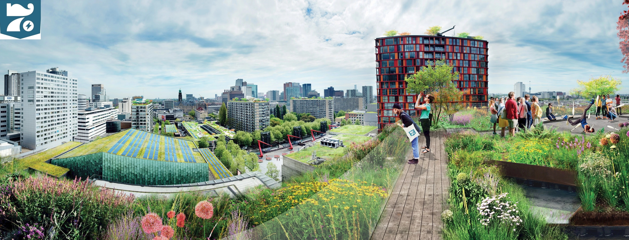
IBS De Leefbare Stad
13-9-2019
Jaar 3 – Periode 1
Les 2
Water en energie

Slide 2
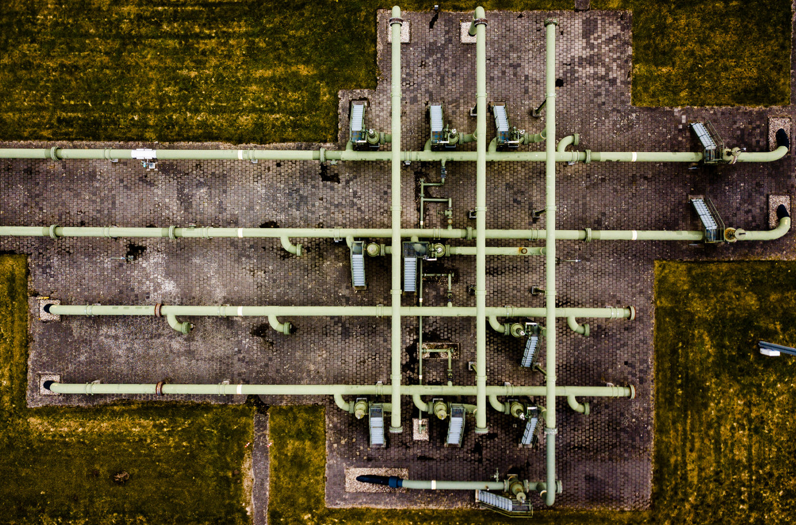
Gaswinning Stopt in 2022!
https://www.volkskrant.nl/a-b2f68925
10-09-2019
Op naar een Gasloze toekomst

Slide 3
'De Maas als bron van drinkwater steeds kwetsbaarder'
https://nos.nl/artikel/2301199-de-maas-als-bron-van-drinkwater-steeds-kwetsbaarder.html
11-9-19
Notes:
De Maas wordt langzaam te onzeker als bron voor drinkwater, zeggen drinkwaterbedrijven rond de rivier. Ze waarschuwen dat er door de toenemende droogte voor vier miljoen Nederlanders en drie miljoen Belgen een tekort dreigt, want door droogte daalt de hoeveelheid water in de Maas.
"Iedereen is in een periode van droogte bezig om te zorgen dat hij genoeg water heeft. De drinkwaterbedrijven zijn niet de enigen die gebruikmaken van de rivier", zegt RIWA-Maas-directeur Maarten van der Ploeg in het NOS Radio 1 Journaal.
"De industrie, energiebedrijven, de landbouw, die hebben allemaal water nodig." Toch wordt er volgens Van der Ploeg te weinig over dit onderwerp gepraat. Hij noemt de situatie verontrustend. Ook RIWA-voorzitter Wim Drossaert zegt in dagblad Trouw dat hij zich zorgen maakt: "Het is wachten op een moment dat er onvoldoende water uit de kraan komt."
Relatief meer vervuiling
Door droogte ontstaan er twee problemen in de rivier waardoor hij kwetsbaarder wordt. De kwaliteit gaat omlaag als er minder water is, omdat er dan in verhouding meer vervuiling in de Maas aanwezig is. Daarnaast stroomt de rivier dan minder snel door. Als er dus een incident is, door bijvoorbeeld een ongeval, blijft het water langer vervuild.
"Dan komen drinkwaterbedrijven in de problemen", zegt Van der Ploeg. Wanneer die problemen echt zichtbaar worden vindt hij lastig om te zeggen. "Dit loopt samen met klimaatverandering, en de prognoses over de gevolgen van klimaatverandering lopen uiteen."
De problemen worden in Nederland verergerd door maatregelen tegen de droogte stroomopwaarts. In Frankrijk worden oude sluizen vervangen door nieuwe en ook de wateraanvoer vanuit de Roer, een zijrivier in Duitsland, staat onder druk. "De vraag is wat er voor ons overblijft als iedereen een beetje sleutelt aan de Maas", zegt Drossaert tegen Trouw.
NOS
RIWA-Maas wil grensoverschrijdend overleg over de Maas. Er zouden nieuwe afspraken gemaakt moeten worden. "Nu is het zo dat er in Nederland al veel op het gebied van waterbeschikbaarheid gebeurt, net als in de andere landen", zegt Van der Ploeg. "Maar onderling wordt er te weinig over gesproken, terwijl de Maas een internationale rivier is. Watermanagement moet je met de buren regelen, want iedereen heeft hetzelfde probleem."
Het is niet voor het eerst dat er problemen zijn met de Maas als bron voor drinkwater, maar in het verleden ging het vooral om vervuiling, onder meer door medicijnresten en chemische lozingen.

Slide 4
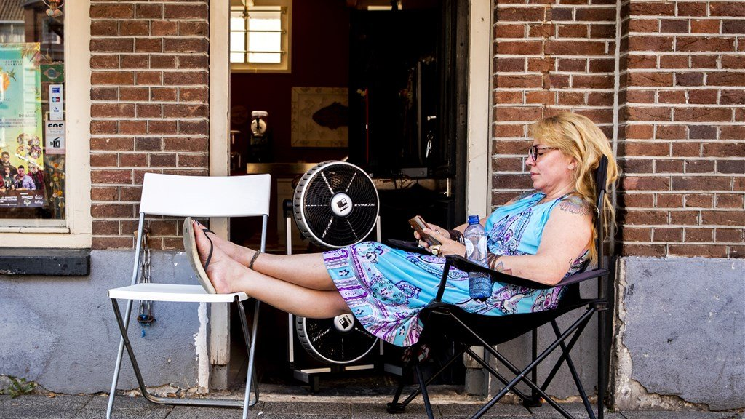
Tot 13 graden warmer in de stad: Woon jij op een hitte-eiland?
https://www.rtlnieuws.nl/nieuws/artikel/4762221/hitte-stad-warm-hitte-eiland-weer-verkoeling
Gemiddeld 3 graden warmer
Op hete dagen wel 13 graden!

Slide 5
Klimaatbeleid Europese Commissie
https://www.volkskrant.nl/nieuws-achtergrond/voormalig-pvda-leider-samsom-wordt-rechterhand-van-timmermans-en-krijgt-grote-invloed-op-europees-milieubeleid~bfafcd2e/
https://www.volkskrant.nl/nieuws-achtergrond/commissie-von-der-leyen-wil-met-europese-weg-als-voorbeeld-voor-rest-wereld-fungeren~b71d983d/

Slide 6
Klimaatbestendige Stad Hitte en droogte

Slide 7
Doel
Aan het einde van deze les:
Heb je inzicht in de problemen en gevolgen van hitte en droogte in de stad

Slide 8
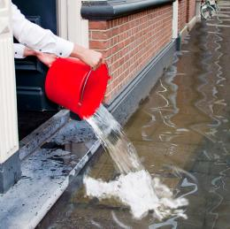
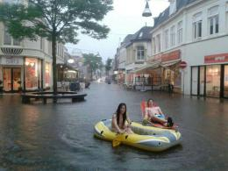
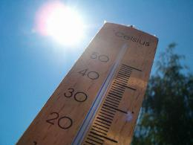
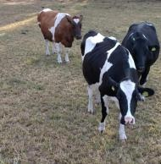
Klimaatverandering geeft veel problemen
en daar moeten we mee leren omgaan
Hagel- en stormschade
Leegpompen van kelders,
Wateroverlast in woningen,
Verhoogde sterftecijfers in de zomer
Extreme droogte met grote gevolgen

Slide 9
Waardoor neemt hitte toe? Natuurlijk Broeikaseffect

Slide 10
Waardoor neemt hitte toe? Versterkt Broeikaseffect

Slide 11
Hitte-eilandeffect
In de stad warmer dan in het omliggende buitengebied doordat stad meer warmte vasthoud. Het ‘hitte-eilandeffect’ wordt veroorzaakt door:
absorptie van zonnestraling door (stenige) materialen
gebrek aan verdamping door weinig groen en water: een groot deel van de inkomende straling wordt omgezet in voelbare warmte
uitstoot van warmte bij menselijke activiteiten door bijvoorbeeld industrie en huishoudens
De meest bepalende factoren voor het ‘hitte-eilandeffect’ zijn:
aandeel bebouwd oppervlak
aandeel verhard oppervlak
aandeel groen oppervlak
voorbeeldenboek 'het klimaat past ook in uw straatje'.
Notes:
In de steden wordt het doorgaans warmer dan in het omliggende buitengebied doordat steden meer warmte vasthouden. Dit wordt het stedelijk hitte-eilandeffect genoemd. Door veranderingen in onze verstedelijking (meer bebouwd oppervlak, dichtere bebouwing en toenemende ‘verstening’ in de bebouwde kom) neemt het hitte-eiland effect toe. Het ‘hitte-eilandeffect’ wordt veroorzaakt door:
absorptie van zonnestraling door (stenige) materialen
gebrek aan verdamping door weinig groen en water: een goot deel van de inkomende straling wordt omgezet in voelbare warmte
uitstoot van warmte bij menselijke activiteiten door bijvoorbeeld industrie en huishoudens
‘s Nachts is het verschil in luchttemperatuur tussen stad en platteland het grootst. Dit komt doordat de stad na zonsondergang langzamer afkoelt dan het buitengebied. Het temperatuurverschil kan oplopen tot meer dan 7 graden. De mate waarin het hitte-eilandeffect optreedt, varieert: hoe warm het ergens wordt, hangt af van de lokale ruimtelijke kenmerken. De meest bepalende factoren hierin zijn:
aandeel bebouwd oppervlak
aandeel verhard oppervlak
aandeel groen oppervlak
Andere factoren die meespelen in het hitte-eilandeffect zijn de verhouding tussen gebouwhoogte en straatbreedte (in verband met de absorptie van zonnestraling), de mate van thermische uitstraling van gebouwen en andere oppervlakken naar de atmosfeer, en de mate van ventilatie in de straat. De inrichting van een straat of wijk heeft dus invloed op de lokale temperatuur: de ene wijk levert een sterker hitte-eiland-effect op dan de andere. De hittebelasting van het menselijk lichaam is eveneens sterk afhankelijk van de lokale inrichting. Wind heeft bijvoorbeeld een positief effect op de gevoelstemperatuur tijdens zomerse dagen. Lees meer over het hitte-eiland-effect van verschillende wijktypen in het voorbeeldenboek 'het klimaat past ook in uw straatje'.

Slide 12
Schade door droogte
Algemene kwetsbaarheid van stedelijk gebied voor droogte; gevolgen:
Door uitzakken van grondwaterstanden kunnen klei- en veenlagen inklinken,
grote financiële schade aan bebouwing of infrastructuur.
Stedelijk groen kan afsterven als onvoldoende (grond)water beschikbaar is
Temperatuur van stedelijk water neemt toe. risico voor algenbloei (waaronder blauwalg), botulisme, stank en vissterfte door afname van het zuurstofgehalte.
Een laag oppervlaktewaterpeil kan de stabiliteit van oevers en kades aantasten.

Slide 13
Schade door droogte
5 Weetjes over Hitte in de stad

Slide 14
5 Weetjes over Hitte in de stad
In de stad kan het tot 7 graden warmer zijn dan op het platteland
Je kunt op je mobiel de mate van hittestress in de gaten houden
De toenemende verstening van tuinen zorgt er voor dat het in steden nóg warmer wordt
Onderzoekers werken aan een hittevoorspelling op straatniveau
Groen in de stad helpt tegen hittestress en is goed voor waterafvoer bij extreme buien

Slide 15
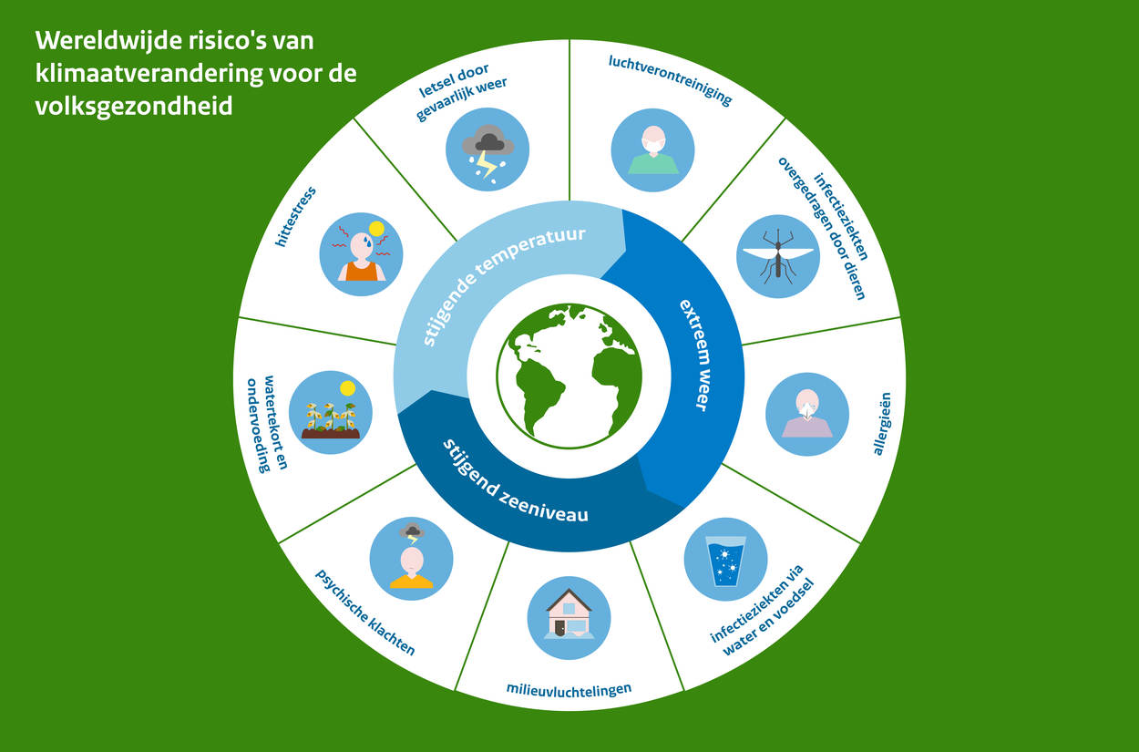
Risico’s klimaatverandering Gezondheid
https://www.knmi.nl/kennis-en-datacentrum/achtergrond/extreme-neerslagsom-in-herwijnen
Notes:
Een direct effect van klimaatverandering op de gezondheid is extreem weer zoals noodweer en hittegolven. Mensen kunnen verrast worden door onweersbuien, snel stijgend water of modderstromen door extreme regen, met alle gevolgen van dien. Ook de toename van hitte heeft gevolgen voor de volksgezondheid. In Nederland zien we een stijgende trend in zeer warme dagen. Kwetsbare groepen zoals ouderen en zieken lopen hierdoor een groter risico door hitte eerder te overlijden. Vooral in steden zijn mensen extra kwetsbaar vanwege het ‘stedelijk hitte-eilandeffect’. In steden is het enkele graden warmer dan in een landelijke omgeving. Een stad brengt veel warmte voort, terwijl beton, stenen en asfalt warmte vasthouden. Omdat er in een stad vaak nauwe straten zijn, is er weinig verkoelende luchtcirculatie. Beperkte begroeiing en water verhoogt de stadshitte nog meer.

Slide 16
Is warmer eigenlijk erg?

Slide 17
Deltaplan Ruimtelijke Adaptatie
Gezamenlijk plan van gemeenten, waterschappen, provincies en het Rijk.
Het plan versnelt en intensiveert de aanpak van:
wateroverlast
gevolgen van overstromingen
hittestress
droogte

Slide 18
Bronnen
Zoek naar verschillende bronnen die informatie verschaffen over Hitte en Droogte en eventuele oplossingen.
https://www.wur.nl/nl/Dossiers/dossier/Droogte-1.htm
https://www.wur.nl/nl/Dossiers/dossier/klimaatindestad.htm
https://www.wur.nl/nl/project/Hoe-maak-je-een-stad-beter-bestand-tegen-hittestress-en-wateroverlast.htm
https://ruimtelijkeadaptatie.nl/
https://ruimtelijkeadaptatie.nl/hulpmiddelen/voorbeeldenboek/
https://kbstoolbox.nl/nl/new-project
https://www.hier.nu/themas/klimaatverandering/3-innovaties-die-bijdragen-aan-oplossing-van-het-klimaatprobleem

